Slide 1
О работе архивного отдела Администрации Дмитриевского района в 2020 году и порядке формирования архивных дел Начальник архивного отдела А.И. Бачурина

Slide 2
Архивное управление Курской области
Государственный архив с 1928 г.
Партархив Курского обкома с 1935 г.
(Государственный архив общественно
политической истории с 2003 г. - ГАОПИ)
Государственный архив документов по личному составу с 2005 г. ( ГАДЛС)
32 муниципальных архива районов и городских округов

Slide 3
Положением от архивном отделе, утвержденного 25.06.2012 г.
Законом «Об архивном деле в РФ» от 22.10.2004 № 125-ФЗ;
Законом «Об архивном деле в Курской области» от 30.11.2015
№ 118-ЗКО и другими нормативно-правовыми актами

Slide 4
ИСТОЧНИКИ КОМПЛЕКТОВАНИЯ АРХИВНОГО ОТДЕЛА
Всего - 31
Государственных -10
Муниципальных - 15
Негосударственных -6

Slide 5
СОСТАВ АРХИВНЫХ ДОКУМЕНТОВ В ОТДЕЛЕ

Slide 6
Запросы граждан и организаций
Единый портал – 4
Региональный портал – 40
Сайт – 71
Почта + иным способом - 74
МФЦ – 135
Лично принято – 42
Пенсионные фонды ( электронно) - 583

Slide 7
Исполнено запросов в 2020 году

Slide 8
НОМЕНКЛАТУРА
Это систематизированный список дел, заводимых в делопроизводстве с указанием сроков их хранения, которая составляется и утверждается ежегодно

Slide 9
ДОКУМЕНТЫ АРХИВНОГО ФОНДА
№ | Название | ЭПК архивного управления | Сроки хранения
1 | Документы постоянного хранения | утверждаются | Передаются в архив через 3 года, постоянно
2. | Документы по личному составу | согласовываются | Остаются в организации, 50/75 лет
3 | Документы личного происхождения | согласовываются | по договору
4 | Фотодокументы | утверждаются | постоянно
5 | Дела временного хранения (от 3-х до 10-ти лет) | Не направляются | Хранятся на месте

Slide 10
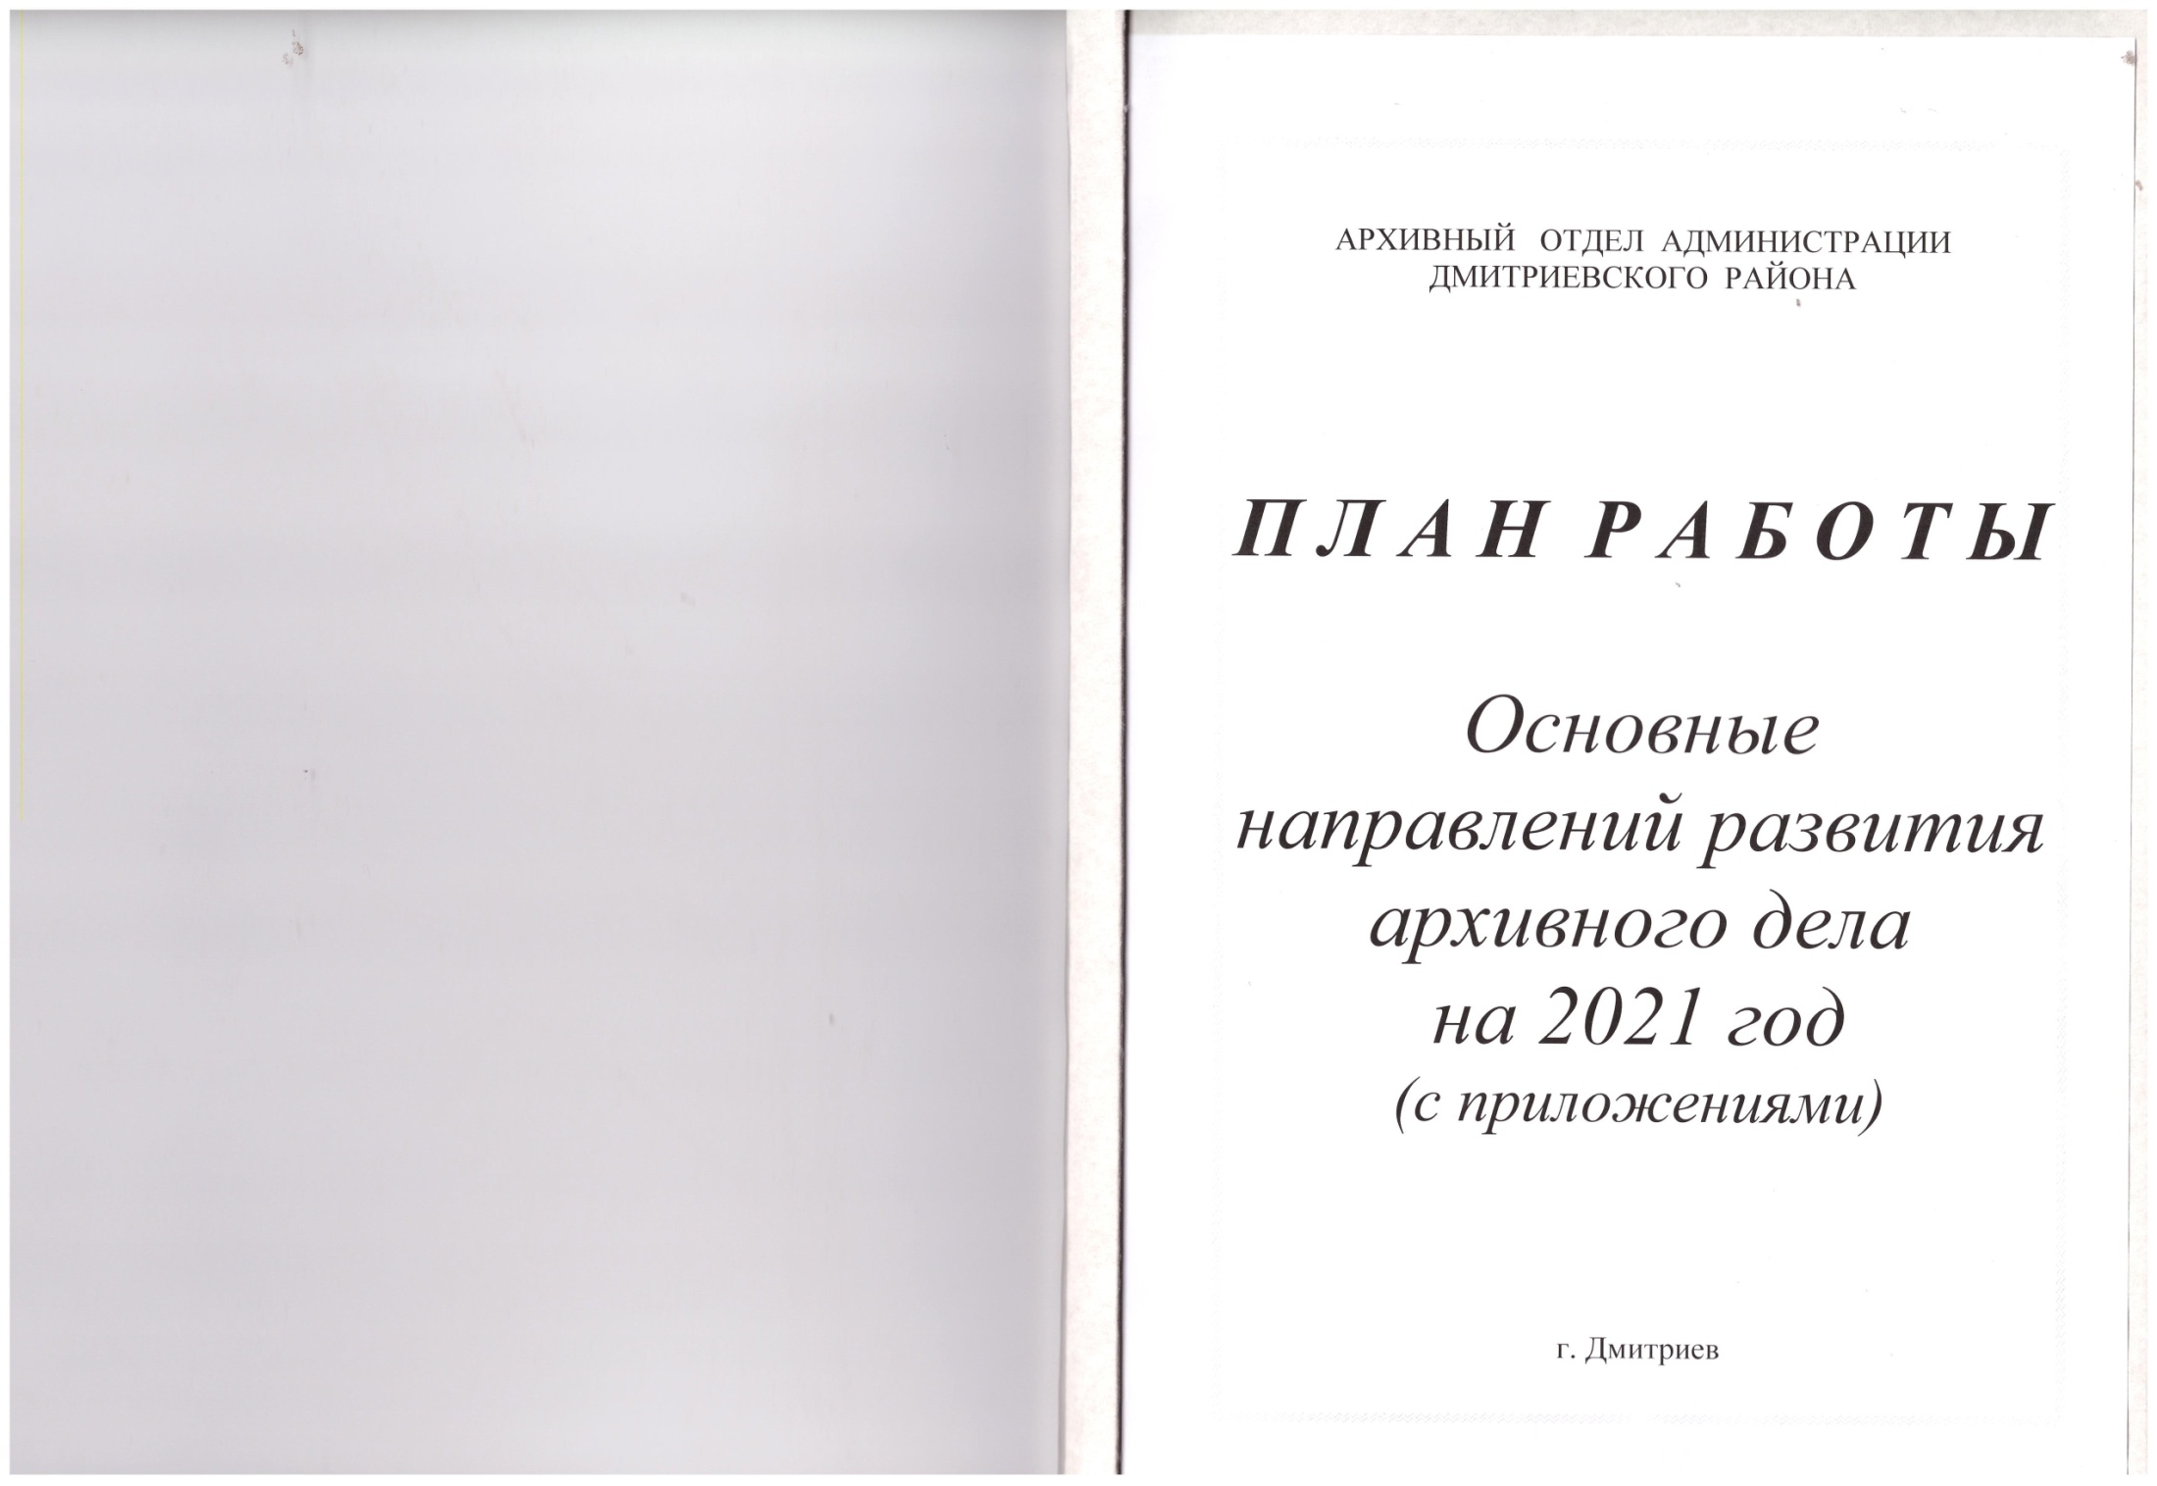
ОФОРМЛЕНИЕ ДЕЛА НА БУМАЖНОМ НОСИТЕЛЕ
Просмотр документов ( убрать черновики, документы временного хранения, 2-ые экземпляры). Формировать документы одного календарного года ( исключение – переходящие)
Подшивка дела ( на 4 прокола)
Нумерация листов
( карандашом в верхнем правом углу)
4. Составление листа заверителя
5.Оформление обложки дела

Slide 11
Спасибо за внимание!

